Slide 1
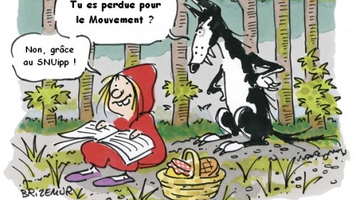
MOUVEMENT DEPARTEMENTAL 2019
Une phase unique, nouvelles règles, nouvelles zones, nouveau barème,
Affectation d’office à titre définitif possible

Slide 2
Qui participe obligatoirement ?
Personnels entrants dans le département
Personnels titulaires affectés à titre provisoire durant l’année scolaire 2018-2019
Fonctionnaires stagiaires (si titularisés par le jury académique)
Personnel en mesure de carte scolaire
Personnel partant en stage CAPPEI au 1er septembre 2019
Personnel dont le poste adapté n’est pas reconduit
Personnels qui reprennent leur fonction au 1er septembre 2019

Slide 3
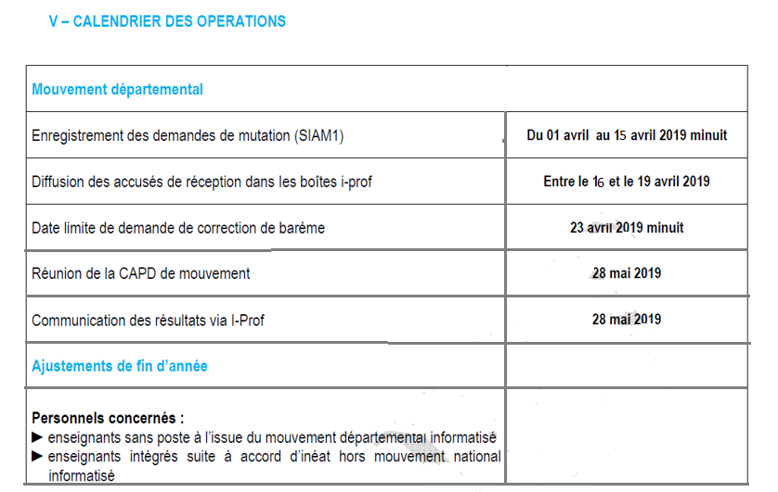
Calendrier

Slide 4
Un mouvement nouveau
Objectif : à l’issue de cette phase unique TOUS les postes proposés seront pourvus par un enseignant
Autre nouveauté : deux types de vœux
Dernière nouveauté : 10 points de rapprochement de conjoint pour le vœu précis sur la commune de la résidence professionnelle du conjoint
Enfin : points de stabilité à partir de 2022 sur des postes ruraux isolés
Les vœux précis : 40 maximum
Les vœux larges (uniquement pour les participants obligatoires)

Slide 5
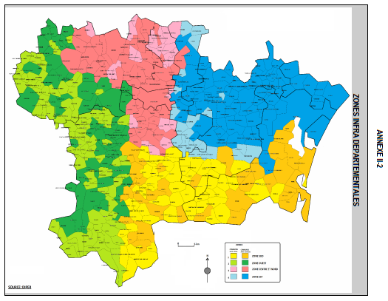
Deux fenêtres prévues par le nouveau logiciel
Attention !
Si aucun vœu large demandé n’est obtenu, l’algorithme continue de tourner sur les autres MUG et ZID dans l’ordre :
MUG 1 - ZID ouest
MUG 1 - ZID centre MUG 1 - ZID est
MUG 1- ZID sud
puis :
MUG 2 - ZID ouest
MUG 2 – ZID centre etc… jusqu’à une affectation à titre provisoire.
L’algorithme commence par l’enseignant sans poste ayant le barème le plus fort.
Attention !
Le vœu large demandé est obtenu à titre définitif.
Mouvement unité de gestion
ZONE INFRA DEPARTEMENTALE
FENETRE VŒU LARGE
Un vœu large obligatoire minimum pour les enseignants qui participent obligatoirement au mouvement.
Les vœux précis ne pourront pas être validés tant que ce ou ces vœux larges ne sera/seront pas validé(s).
Le logiciel calculera la distance entre chaque poste du vœu large et le premier vœu précis (donc à bien réfléchir !)
Le vœu large est une association d’une ZID et d’un MUG
ZONE ouest
MUG 1
remplacement
ZONE centre
MUG 2
ASH
ZONE est
ZONE sud
MUG 3
Direction 2-7 cl.
MUG 4
Enseignement (adjoint)

Slide 6
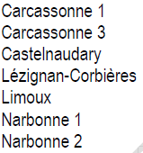
Deux fenêtres prévues par le nouveau logiciel
Attention ! L’algorithme fonctionne ainsi :
1. Critère barème
2. Si égalité, critère rang du vœu
Attention !
Les 7 villes ci-dessous sont exclues des vœux circonscription !
FENETRE VŒU PRÉCIS
40 vœux précis possibles
Pour chaque type de vœu il est possible de choisir entre :
- Adjoint maternelle (peut être un poste chargé d’école)
- Adjoint élémentaire (peut être un poste chargé d’école)
- ASH (ULIS école, SEGPA, IME, ITEP, TRBD ASH)
- TR ZIL
- TR Brigade
- Directeur 2-7 cl
- PR (postes recomposables)
Des vœux postes (cf. cahier des postes)
Des vœux géographiques sur une des 7 communes postes (cf. Annexe II-1)
Carcassonne, Castelnaudary, Coursan, Lézignan, Limoux, Narbonne, Trèbes,
Des vœux circonscription (cf. Annexe II-1)
Attention ! Les postes du vœu large sont traités par calcul de l’algorithme, de l’école la plus près à la plus éloignée du premier vœu précis ! Donc réfléchissons.

Slide 7
A savoir …
Formateur maths :
Il faut déjà être ou obtenir la circonscription visée au mouvement
Priorités absolues
-sur poste pour le retour de congé parental et pour l’enseignant en stage 2e degré
- Suite à une mesure de carte scolaire
- Sur la commune ou sur les communes limitrophes si pas d’école sur la commune pour les retour de Congé Longue Durée et pour les retour de détachement
L’algorithme affecte toujours « au plus près » :
Il affecte sur les communes du vœu géographique par GPS, au plus près du 1er vœu.
Pour calculer votre barème, rendez-vous sur le e-dossier mouvement

